Slide 1

NÁZEV ŠKOLY: Základní škola Hostouň, okres Domažlice,
příspěvková organizace
REGISTRAČNÍ ČÍSLO PROJEKTU: CZ.1.07/1.4.00/21.2880
ŠABLONA: III/2 Inovace a zkvalitnění výuky prostřednictvím ICT
NÁZEV PROJEKTU: Moderní škola
NÁZEV A ČÍSLO MATERIÁLU: | VY_32_INOVACE_19_S17-Aj-4
VYTVOŘENO: | květen 2013
AUTOR: | Anna Matějovicová
VZDĚLÁVACÍ OBLAST: | Jazyk a jazyková komunikace
VZDĚLÁVACÍ OBOR: | Anglický jazyk
SADA: | Anglický jazyk pro 4. ročník
NÁZEV VZDĚLÁVACÍHO MATERIÁLU: | Alphabet practising 1

Slide 2
ANOTACE:
Cílem prezentace je zopakovat se žáky anglickou abecedu.
OČEKÁVANÝ VÝSTUP:
Žáci procvičují vyslovování jednotlivých hlásek a pak spelování slov.
ROČNÍK: | 4.
DRUH UČEBNÍHO MATERIÁLU: | Prezentace
STUPEŇ A TYP VZDĚLÁVÁNÍ: | Základní vzdělávání - první stupeň
POMŮCKY: | Interaktivní tabule, fixy na interaktivní tabuli
CÍL – INOVACE: | Procvičování učiva s využitím interaktivní tabule
METODICKÉ POKYNY: | Prezentace je zaměřena na opakování

Slide 3
ALPHABET PRACTISING 1

Slide 4
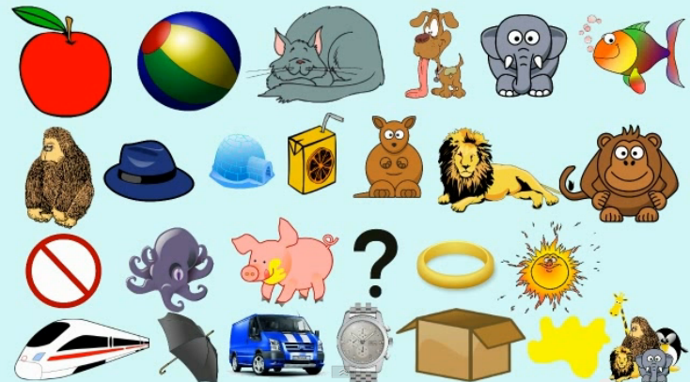
ALPHABET SONG 2
POSLOUCHEJ NOVOU PÍSNIČKU A ZAPAMATUJ SI OBRÁZKY K PÍSMENKŮM http://www.youtube.com/watch?v=BELlZKpi1Zs

Slide 5

A IS FOR…
A..A..
APPLE

Slide 6
B IS FOR…
B..B..
BALL

Slide 7
C IS FOR…
C..C..
CAT

Slide 8
D IS FOR…
D..D..
DOG

Slide 9
E IS FOR…
E..E..
ELEPHANT

Slide 10
F IS FOR…
F..F..
FISH

Slide 11
G IS FOR…
G..G..
GORILLA

Slide 12
H IS FOR…
H..H..
HAT

Slide 13
I IS FOR…
I..I.. IGLOO
ČESKY IGLÚ
– JE SPECIÁLNÍ DŮM PRO ESKYMÁKY VYROBENÝ ZE SNĚHU

Slide 14
J IS FOR…
J..J..
JUICE

Slide 15
K IS FOR…
K..K.. KANGAROO

Slide 16
L IS FOR…
L..L.. LION

Slide 17
M IS FOR…
M..M..
MONKEY

Slide 18
N IS FOR…
N..N..
NO

Slide 19
O IS FOR…
O..O..
OCTOPUS

Slide 20
P IS FOR…
P..P.. PIG

Slide 21
Q IS FOR…
Q..Q.. QUESTION

Slide 22
R IS FOR…
R..R.. RING

Slide 23
S IS FOR…
S..S.. SUN

Slide 24
T IS FOR…
T..T.. TRAIN

Slide 25
U IS FOR…
U..U.. UMBRELLA

Slide 26
V IS FOR…
V..V.. VAN

Slide 27
W IS FOR…
W..W..
WATCH

Slide 28
X IS FOR…
X..X..
BOX

Slide 29

Y IS FOR…
Y..Y.. YELLOW

Slide 30
Z IS FOR…
Z..Z..
ZOO

Slide 31
SO MANY THINGS
FOR YOU LEARN ABOUT
SO MANY WAYS
SING YOUR SOUND!

Slide 32
Procvičuj slovíčka, pak je vyspeluj a pokud správně splníš úkol, čeká na tebe překvapení.

Slide 33
Zdroje obrázků:
Klipart (volně ke stažení Microsoft Office)

